Slide 1
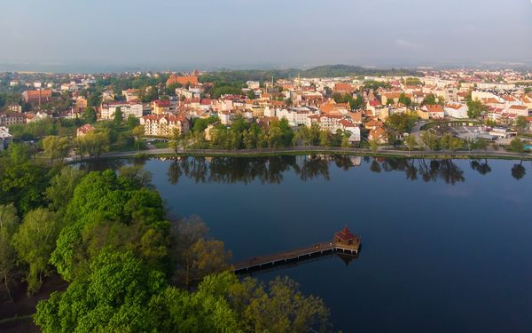
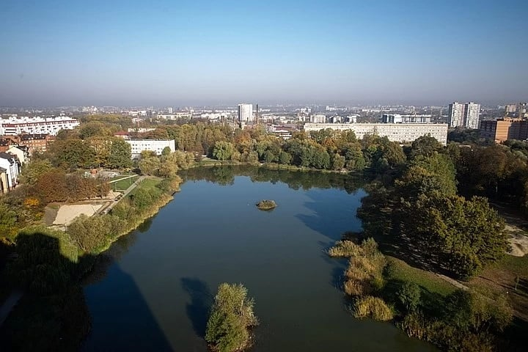
Сохранение и устойчивое использование водных рекреационных объектов в приграничных городах в Кентшине и Калининграде WATERPROTECT PR/1/073/2018

Slide 2
Проект № PR/1/073/2018
Ведущий Бенефициар: муниципалитет города Кентшин
Бенефициар 1: администрация городского округа «Город Калининград»
Срок реализации проекта: август 2020 – июль 2022
Бюджет проекта: 1 986 495,48 евро, в том числе:
Муниципалитет города Кентшин - 1 045 124,06 евро
Администрация городского округа «Город Калининград» - 941 371,46 евро
Софинансирование Программы - 90%,
Собственный вклад участников - 10%.

Slide 3
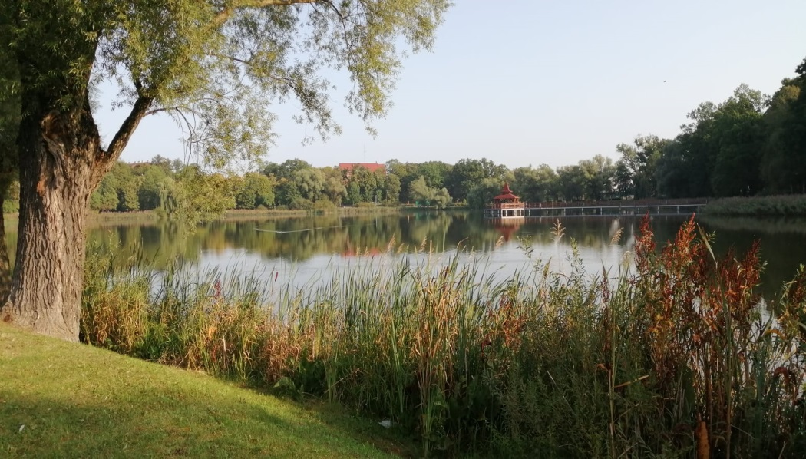
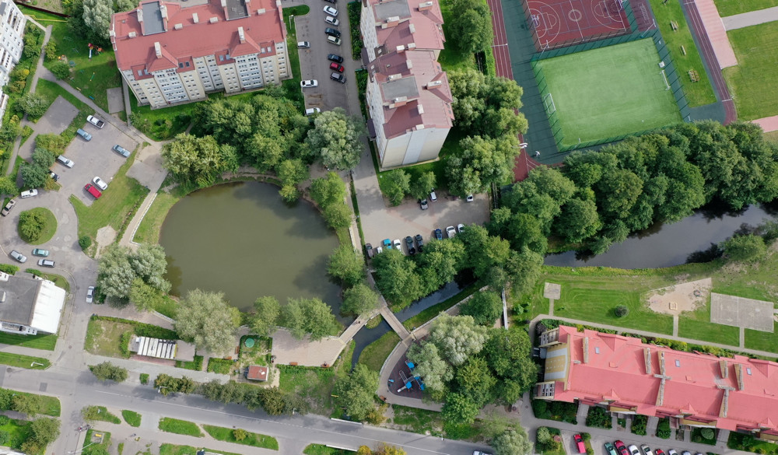
Проект № PR/1/073/2018
Основная цель проекта – сохранение чистоты водоемов.
Прочие цели включают в себя: улучшение инфраструктуры системы дождевой канализации и гидротехнической инфраструктуры, очистку водоемов и озеленение в рекреационных целях, развитие сотрудничества в приграничной зоне в области сохранения водоемов и их использования в целях социально-экономического развития.

Slide 4
ДЕЯТЕЛЬНОСТЬ ПРОЕКТА
Менеджмент
Продвижение и коммуникация
Реконструкция системы дождевой канализации и реновация дорожной инфраструктура вокруг Кентшинского озера
Разработка экологическая документации
Улучшение санитарного и экологического состояния водных объектов в Калининграде
Информационные и образовательные стенды
Экологические субботники в Калининграде
Организация двух конференций: открытие и закрытие проекта
Творческий конкурс на лучший экологический проект

Slide 5
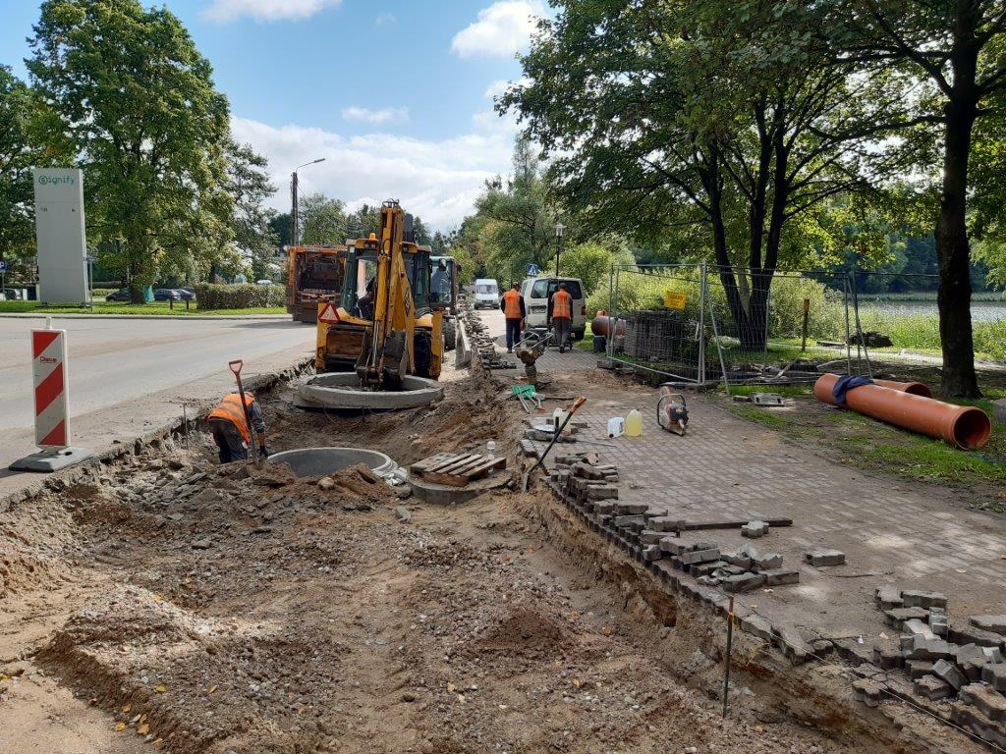
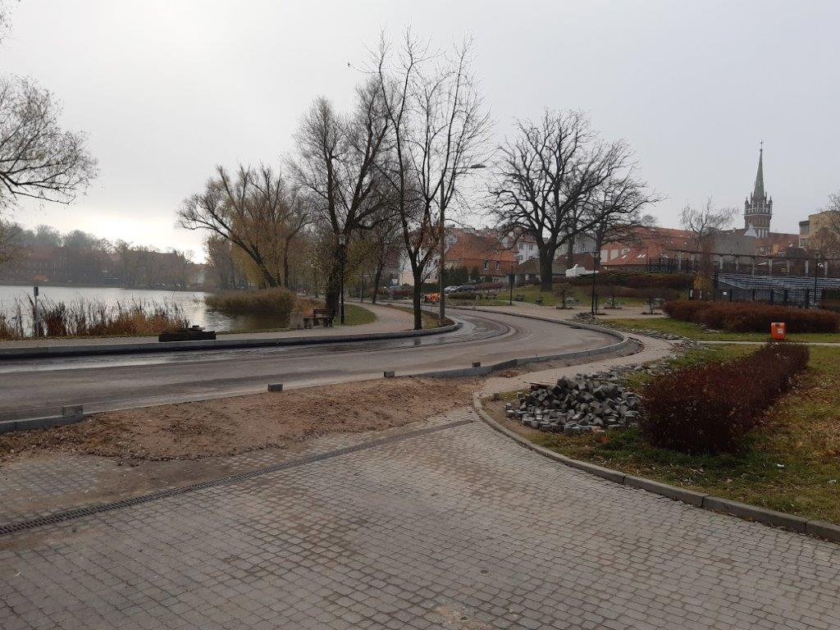
ДЕЯТЕЛЬНОСТЬ ПРОЕКТА
ИНФРАСТРУКТУРНАЯ ЧАСТЬ ПРОЕКТА Муниципалитет города Кентшин
Реконструкция системы дождевой канализации и реновация улиц Шпитальна, Кайки, Костюшки и Асныка (работы завершены)

Slide 6
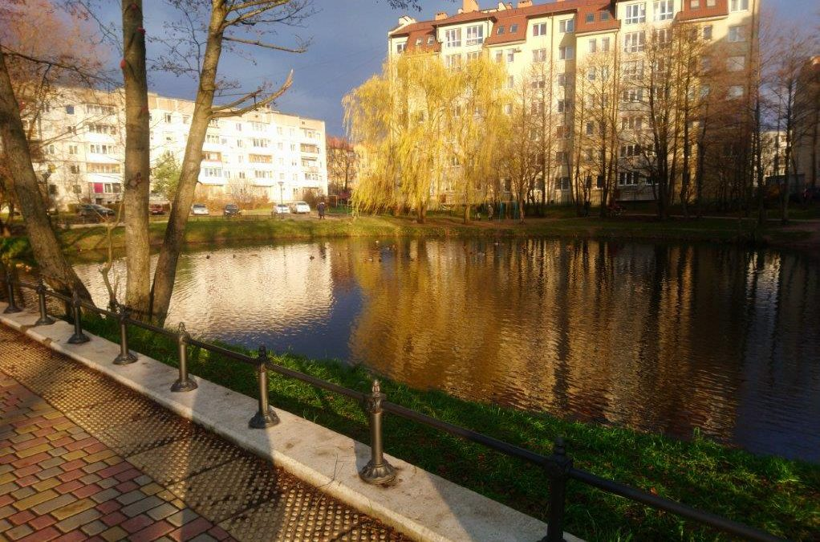
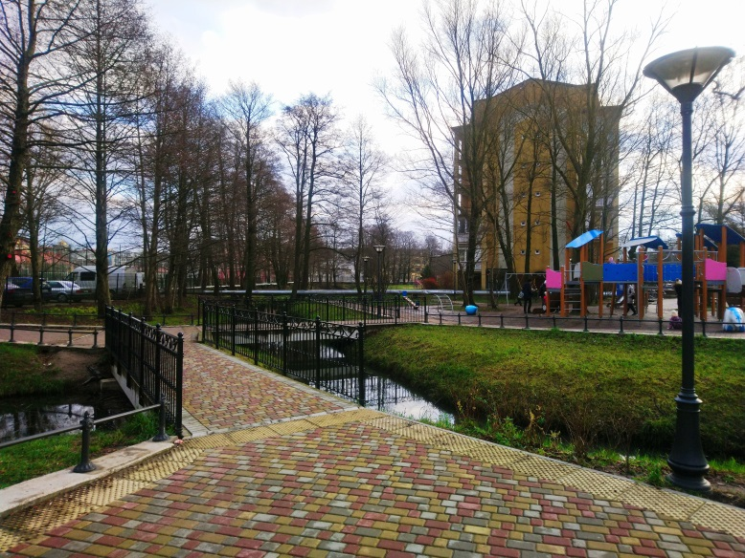
ДЕЯТЕЛЬНОСТЬ ПРОЕКТА
ИНФРАСТРУКТУРНАЯ ЧАСТЬ ПРОЕКТА Администрация городского округа «Город Калининград»
Реконструкция гидротехнических сооружений притока реки Голубой и создание рекреационной зоны (работы завершены)

Slide 7
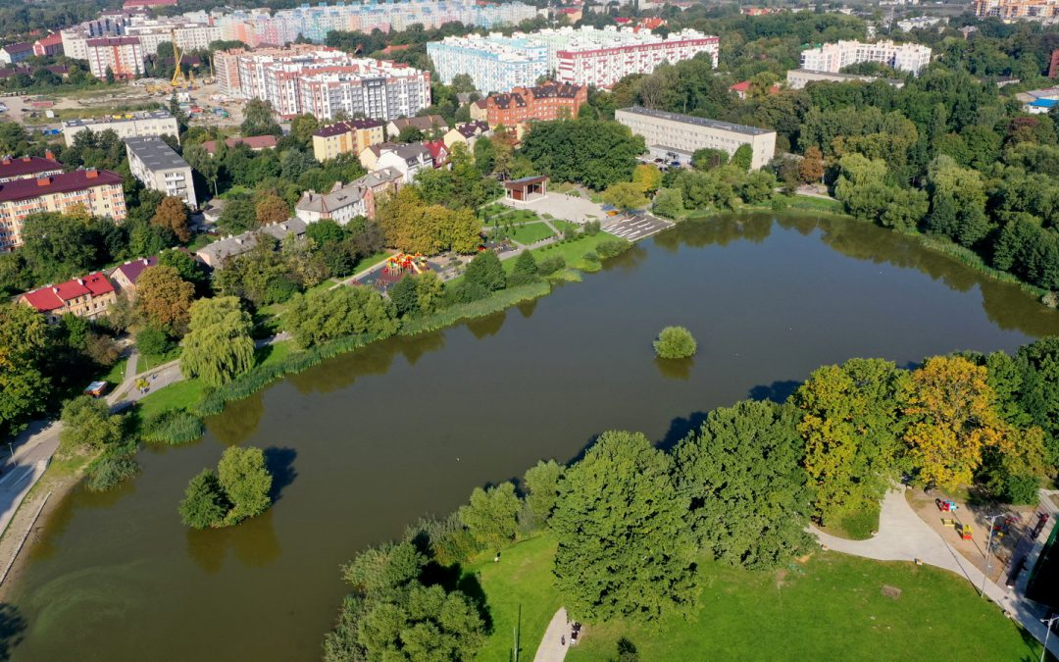
ДЕЯТЕЛЬНОСТЬ ПРОЕКТА
ИНФРАСТРУКТУРНАЯ ЧАСТЬ ПРОЕКТА Администрация городского округа «Город Калининград»
Улучшение санитарно-экологического состояния озера Летнее (срок реализации работ – июль 2022 года)

Slide 8
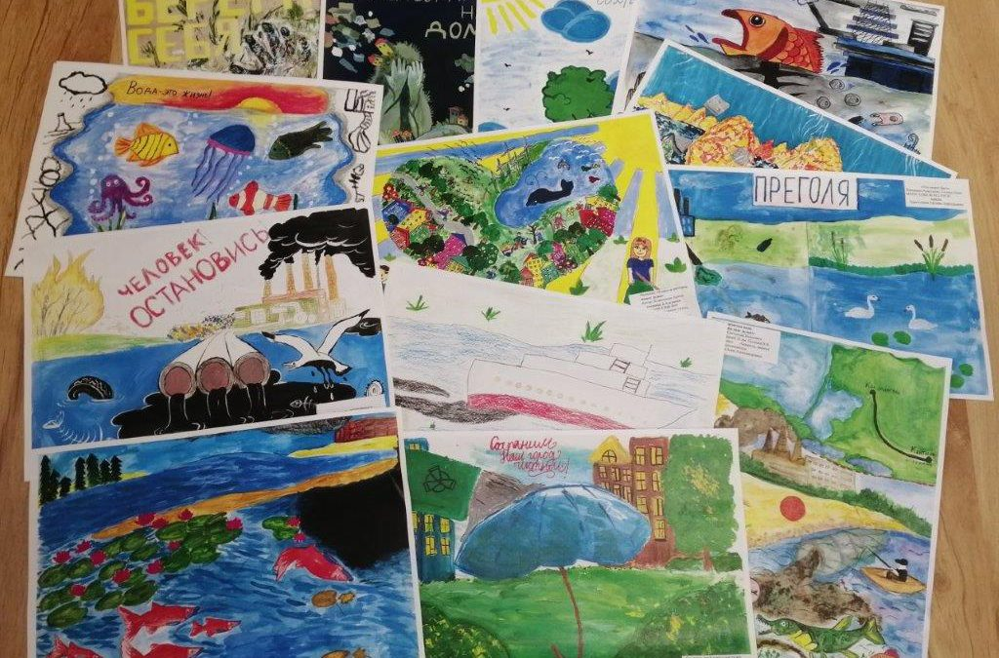
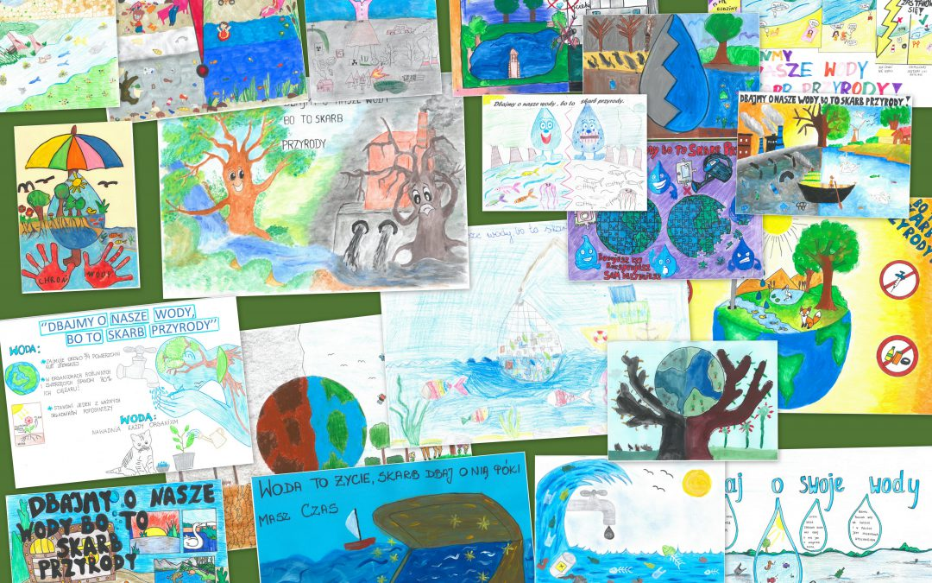
ДЕЯТЕЛЬНОСТЬ ПРОЕКТА
Совместные мероприятия
Творческий конкурс на лучший экологический проект среди обучающихся общеобразовательных учреждений города Калининграда и Кентшина.
Основная тема Конкурса – влияние охраны окружающей среды на водные объекты.

Slide 9
РЕЗУЛЬТАТЫ ПРОЕКТА
Главным результатом проекта станет реализация заявленных целей, направленных на создание инфраструктуры, способствующей очистке воды, управлению водными ресурсами, предотвращению и сокращению загрязнения водных объектов. Для этого партнерами будут осуществлены как совместные мероприятия, так и индивидуальные работы.
Бенефициары проекта высоко ценят сложившиеся дружеские отношения, и понимают важность поддержания и укрепления такого партнерства.
Партнеры несут ответственность за поддержание и эксплуатацию результатов проекта.

Slide 10
Проект реализуется в рамках
Программы приграничного сотрудничества
Россия-Польша 2014-2020
при финансовой поддержке Европейского Союза и Российской Федерации

